Slide 1
УРОК – ВОСХОЖДЕНИЕ НА ГОРУ РЕШАЙ-КА
Обобщающий урок по теме «Электрический ток».
8 класс

Slide 2
Цель урока:
1. Повторить основные понятия и продолжить отработку навыков решения задач по теме «Электрический ток».
2. Развивать навыки рефлексии, устного счета.
3. Воспитывать адекватную самооценку, умение анализировать.

Slide 3
Тип урока: урок обобщения и систематизации знаний.
Оборудование:
дидактические карточки, учебник, рисунок горы, изображение ели, пункты путешествия.

Slide 4
Ход урока:
1. Организационный момент: проверка готовности класса к уроку, объявление темы и цели урока.

Slide 5
.
Вступительное слово учителя
Ребята! Нам сегодня предстоит не простой урок , а урок-восхождение на гору Решай-ка. Кто-нибудь из вас был когда-нибудь в горах? Видели ли вы красоту горных районов Кавказа? Горы с давних пор зовут и манят к себе людей не только своей красотой, но и своей недоступностью, трудностью восхождения к их вершинам. А как называют людей занимающихся покорением вершин? (Альпинисты).

Slide 6
У В.Высоцкого есть замечательное стихотворение, посвященное горам, и людям, покоряющим их.
Здесь вам не равнина, здесь климат иной –
Идут лавины одна за одной,
И здесь за камнепадом ревет камнепад, -
И можно свернуть, обрыв обогнуть, -
Но мы выбираем трудный путь,
Опасный, как военная тропа.
Кто здесь не бывал, кто не рисковал –
Тот сам себя не испытал,
Пусть даже внизу он звезды хватал с небес.
Внизу не встретишь, как не тянись,
За всю свою счастливую жизнь
Десятой доли таких красот и чудес.

Slide 7
Сегодня я предлагаю вам побыть в роли альпинистов и покорить вершину горы Решай-ка.
Но прежде, чем двинуться в путь к горе, мы должны проверить все ли снаряжение мы с собой уложили. Наше снаряжение – это багаж знаний, необходимый для решения задач по теме «Электрический ток».

Slide 8
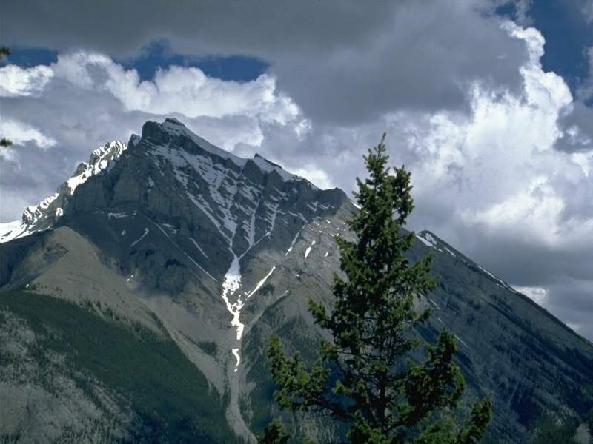

Slide 9
2. Актуализация опорных знаний
Фронтальная беседа по теме «Электричество»:
Что такое электрический ток? Какие частицы могут создавать электрический ток?
Что за частица ион? электрон?
Какими величинами характеризуется электрический ток?
Что называется силой тока? В каких единицах она измеряется?
Что называется напряжением? В каких единицах она измеряется?
Что характеризует сопротивление?
От чего зависит сопротивление?
Какова единица измерения удельного сопротивления?
Как зависит сила тока от напряжения и сопротивления? Какой это закон?
Какие типы соединений проводников вы знаете?
Какая величина постоянна при последовательном соединении проводников?
Какая величина постоянна при параллельном соединении проводников?

Slide 10
Работа по станциям
Ну, вот, первоначальный багаж знаний у нас имеется. Значит можно в дорогу! Дорога у нас не близкая, так как мы живем далеко от горных районов, поэтому путь наш будет проходить по пунктам.

Slide 11
Пункт 1- Таможня.
Б. Найди лишнее слово
1.ампер, вольт, Ом, сопротивление, джоуль.
2.вольтметр, аккумулятор, амперметр, вольт.
3. электрон, атом, ядро, положительный ион.
4.кулон, сила тока, напряжение, сопротивление.

Slide 12
Пункт 2 – Магазин альпинистского снаряжения.
В. Определить цену деления прибора
(самостоятельная работа)
Учащимся раздаются различные приборы: мензурки, термометры, амперметры, вольтметры и др.

Slide 13
Пункт 3 – Дорожная инспекция:
Г.Выбери правильный знак: <, =, >
Знаки крепятся магнитами. Если они правильно расставлены, то с обратной стороны появляется слово «ТОК»
2,5 мА = 0,0025 А
0,07 к Ом < 700 Ом
0,025 кВ > 0,25 В

Slide 14
Пункт 4 – Привал
Д .Наряди ёлку:
Из общего числа формул выбрать формулы, определяющие силу тока, напряжение и сопротивление по определению и закону Ома. Закрепить их на двух сторонах ёлки с помощью магнитов.

Slide 15
Формулы написаны на карточках в форме ёлочных шаров разного цвета.
По определению | По закону ома
I = ^{q__} ^{t} | I = ^{U} ^{R}
U = ^{A} ^{q} | U = I*R
R = ρ▪^{L} ^{S} | R = ^{U} ^{I}

Slide 16
Е. Разбей орех:
рисунок ореха разбит на сегменты. Если правильно ответить на вопрос, то с обратной стороны ореха появляется имя Георг. В конце этапа задается вопрос «Кого из ученых звали Георг?».

Slide 17
Пункт 5 – Придорожное кафе.
Вопросы:
1. Чему равна сила тока в проводнике, если за 1 с по нему проходит заряд 2 Кл? (2 Кл)
2. Определите напряжение на концах проводника, если при перемещении заряда 5 Кл ток совершает работу 60 Дж. (12В)
3. Чему равно общее сопротивление участка цепи? (10 Ом)
R₁=2 Ом R₂=8 Ом
4. Найдите общее сопротивление участка цепи. (2,5 Ом)
R₁ = 5 Ом
R₂ = 5 Ом
5.Чему равна сила тока на участке проводника сопротивлением 60 Ом при напряжении 120 В? (2 А)

Slide 18
Пункт 6 – Покорение вершины.
Ж. Решение задач:
Учащимся предлагаются задачи проранжированные по уровню сложности. Стоимость каждой задачи от 1 балла до 5 баллов. Учащиеся самостоятельно набирают баллы, выбирая вопросы посильного уровня сложности.

Slide 19
4. Домашнее задание
5. Подведение итогов.
Ребята! Сегодня мы с вами покорили вершину. Каждый свою. Но для каждого из вас это успех. И это только начало. Впереди вас ждут новые вершины. В.Высоцкий писал:
В суету городов и в потоки машин
Возвращаемся мы – просто некуда деться! –
И спускаемся вниз с покоренных вершин,
Оставляя в горах,
Оставляя в горах свое сердце.
Так оставьте ненужные споры –
Я себе уже все доказал:
Лучше гор могут быть только горы,
На которых еще не бывал.

